Slide 1


지능형 엣지 서비스 실행가속을 위한 SW/인프라 기술
GEdge(Griffin-Edge) Platform
- 초저지연 지능형 클라우드 엣지 SW 플랫폼 -
2022.12.20
GS-Engine 프레임워크 코어개발자
차재근(jgcha@etri.re.kr)
“GEdge Platform” 은 클라우드 중심의 엣지 컴퓨팅 플랫폼을 제공하기 위한
핵심 SW 기술 개발 커뮤니티 및 개발 결과물의 코드명입니다.
- Developer-Driven
GEdge Platform Community 5th Conference (GEdge Platform v3.0 Release) -

Slide 2



목차
Contents
Ⅰ
GS-Engine 개요
Ⅱ
데이터 처리/전송 가속 기술
Ⅲ
실행 환경 최적화 기술
Ⅳ
GS-Engine 기술 적용 서비스

Slide 3

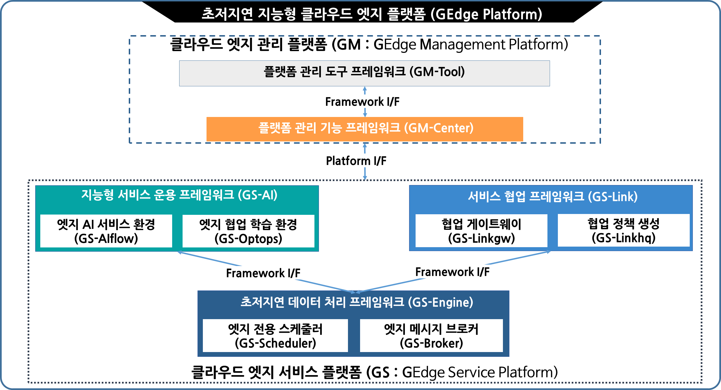
GEdge 플랫폼 내 GS-Engine의 포지셔닝

Slide 4
GS-Engine 개요
Ⅰ

Slide 5


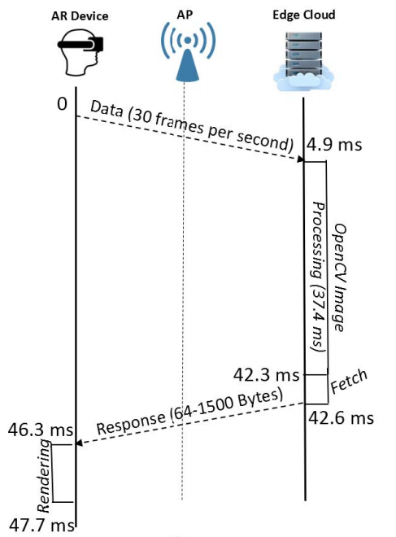
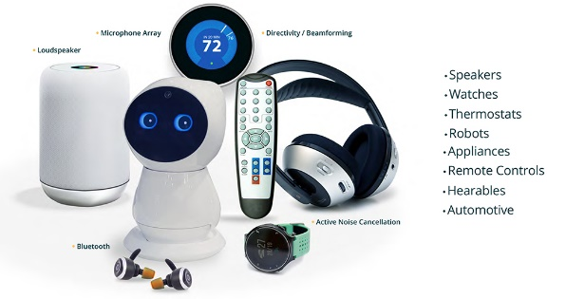
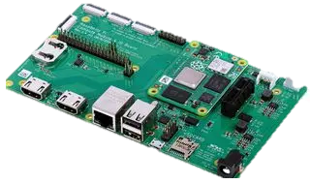

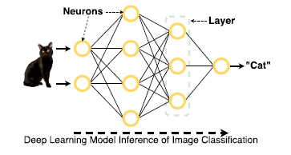


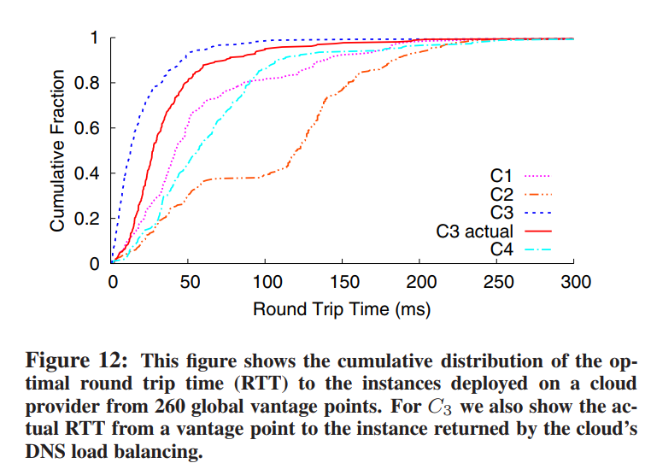
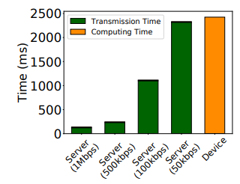
지능형 엣지 서비스 실행 방법?
1
Public Cloud
Edge Cloud
Smart Device
The latency of services deployed by cloud providers is over 100ms
The latency of services has 50ms
It takes more than 2s to execute the model on the resource-limited Raspberry PI
Ref: CloudCmp: Comparing Public Cloud Providers (ACM IMC 2010)
Ref: Scalability and Performance Evaluation of Edge Cloud Systems for Latency Constrained Application (ACM/IEEE SEC, 2018)
Ref: Edge AI: On-Demand Accelerating Deep Neural Network Inference via Edge Computing(IEEE transactions on wireless communications, 2019)

Slide 6
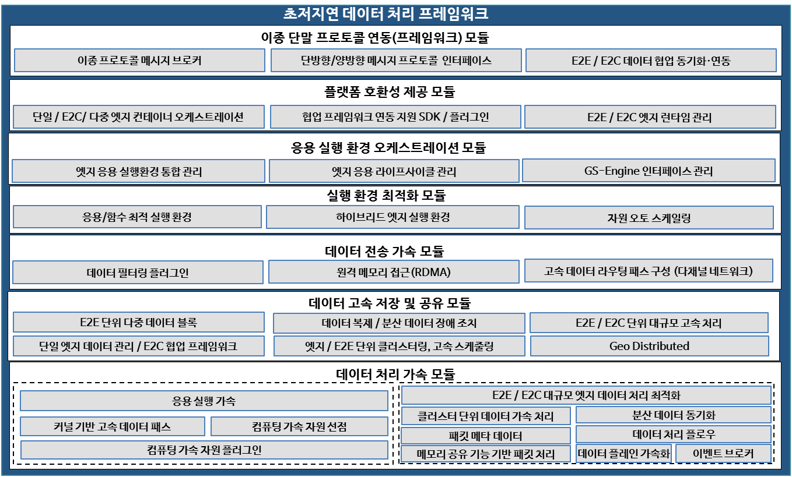
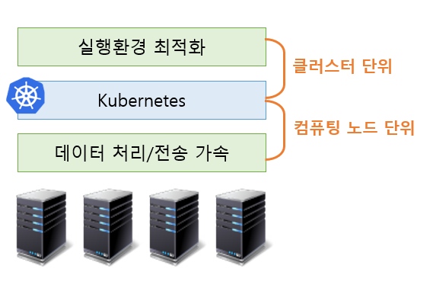
GS-Engine - 실행가속 SW/인프라
1
대규모 데이터 사용 엣지 서비스 지원 ← SW 인프라/가속 기술 바탕의 실행환경 관리
데이터 처리 가속 모듈 : 서비스별 컴퓨팅 자원 할당, 시스템 SW 기반 컴퓨팅 자원선점 → 서비스 처리 성능 가속
데이터 전송 가속 모듈 : 입출력 데이터 필터링, 데이터 전송 패스 이원화 → 저지연 데이터 전송
실행환경 최적화 모듈 : 모놀리식, 마이크로서비스 등 이종 응용 실행 지원 → 다양한 엣지 서비스 운용 지원
<GS-Engine 실행 단위 및 구성도>

Slide 7
데이터 처리/전송 가속 기술
Ⅱ

Slide 8
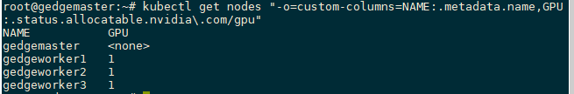
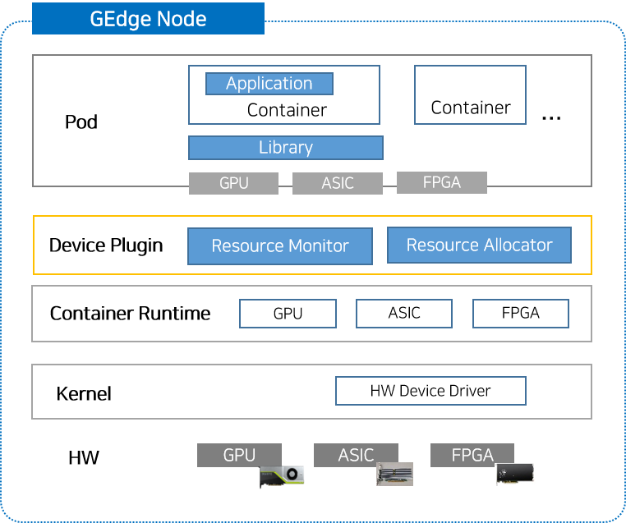
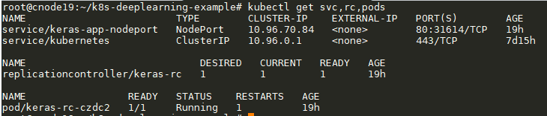

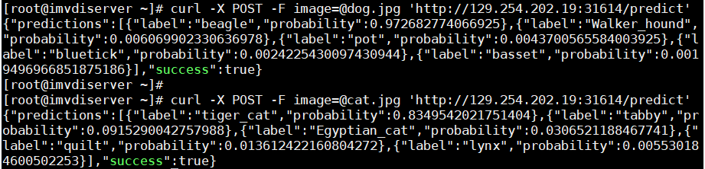
데이터 처리 가속 - 컴퓨팅 가속 자원
2
컨테이너(포드) 환경에 하드웨어 가속 장치 할당 및 활용
GPU(Nvidia), ASIC, FPGA(Intel Stratix) 장치 연동
장치 플러그인 형태 구성
자원 할당 및 모니터링
장치 설정 및 할당 절차 간소화
① 컨테이너 관리 플랫폼 내 GPU 할당
② GPU 활용 컨테이너(포드) 및 서비스 생성
③ 이미지 분석 실행 결과
<GS-Engine 컴퓨팅 가속 자원 플러그인 개념도>
<GS-Engine 컴퓨팅 자원 할당 및 서비스 활용 예 - GPU>

Slide 9
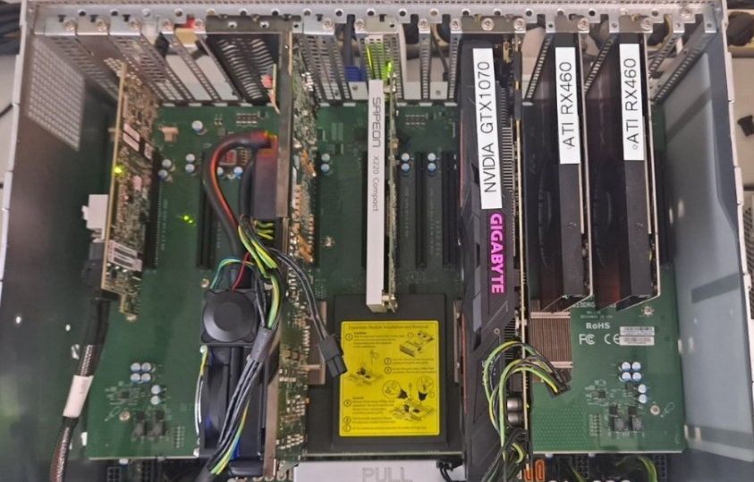
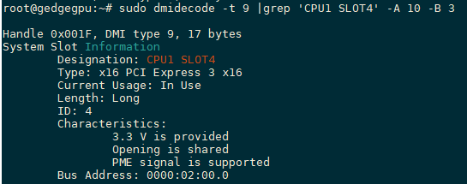
데이터 처리 가속 - 컴퓨팅 가속 자원
2
컨테이너(포드) 환경에 하드웨어 가속 장치 할당 및 활용
GPU(Nvidia), ASIC, FPGA(Intel Stratix) 장치 연동
장치 플러그인 형태 구성
자원 할당 및 모니터링
장치 설정 및 할당 절차 간소화
<GS-Engine 컴퓨팅 가속 자원 플러그인 개념도>
<GS-Engine 컴퓨팅 자원 구성 형상 - FPGA>

Slide 10
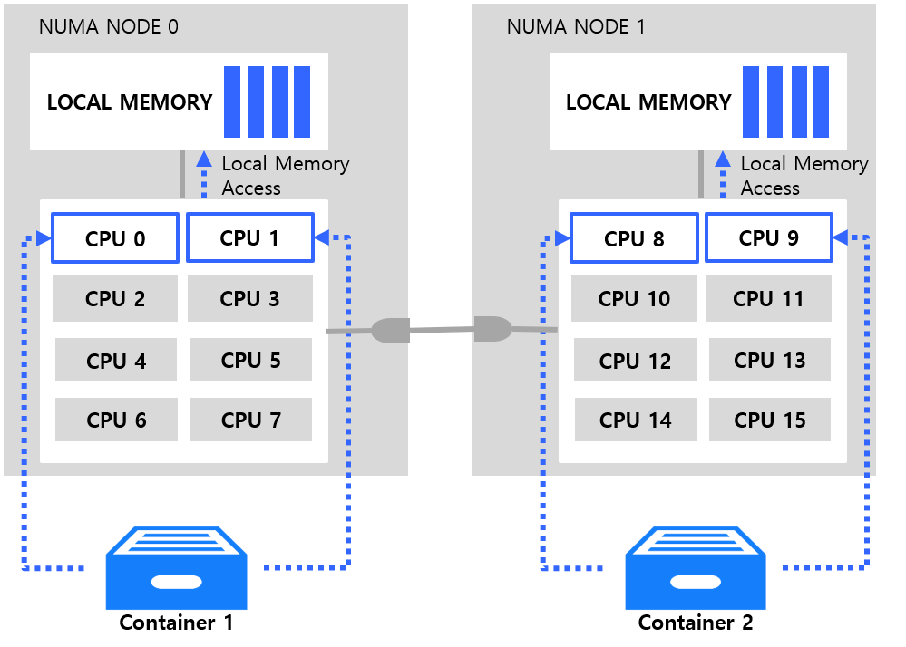
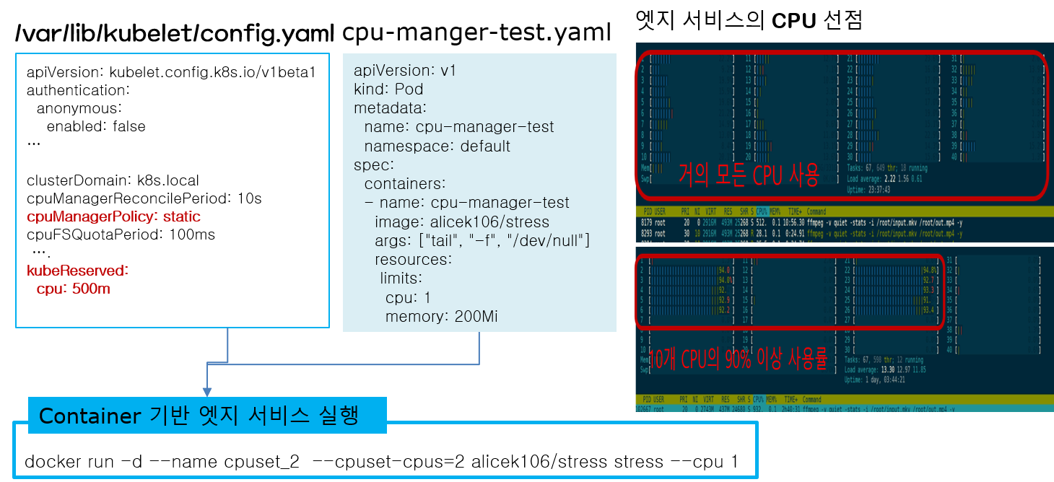
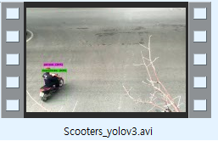
데이터 처리 가속 - 자원선점
2
CPU 자원 선점 (CPU pinning)
지정된 CPU 코어를 서비스에 지정 할당하여 Context Switching ↓ , 데이터 처리 성능 ↑
CPU Intensive Application 경우,
동영상 인코딩 : 52% 성능 향상 (2,252초 → 1,290초)
객체 인식: 300% 성능 향상 (20.58분 → 7.18분)
YOLO v3 기반 Scooter.mp4 분석
→ HD(1280*720), 14sec(30.481KB)
Sliding Window 분석 속도 (1 FPS)
→ 약 300% 성능 향상
<CPU 자원 선점 개념도>
<CPU 자원선점(Pinning) 테스트 결과>
Ref: The Art of CPU-Pinning: Evaluating and Improving the Performance of Virtualization and Containerization Platforms (2006)

Slide 11
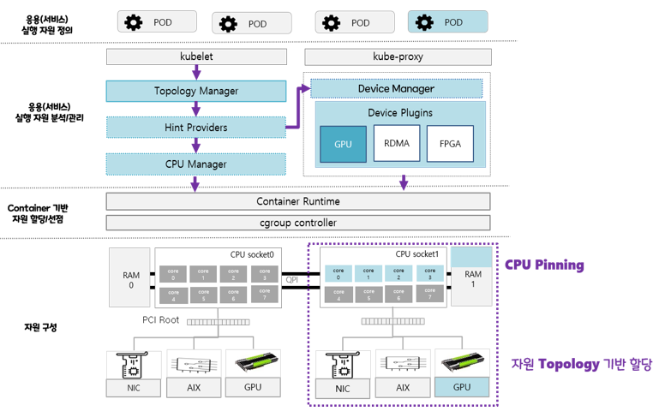
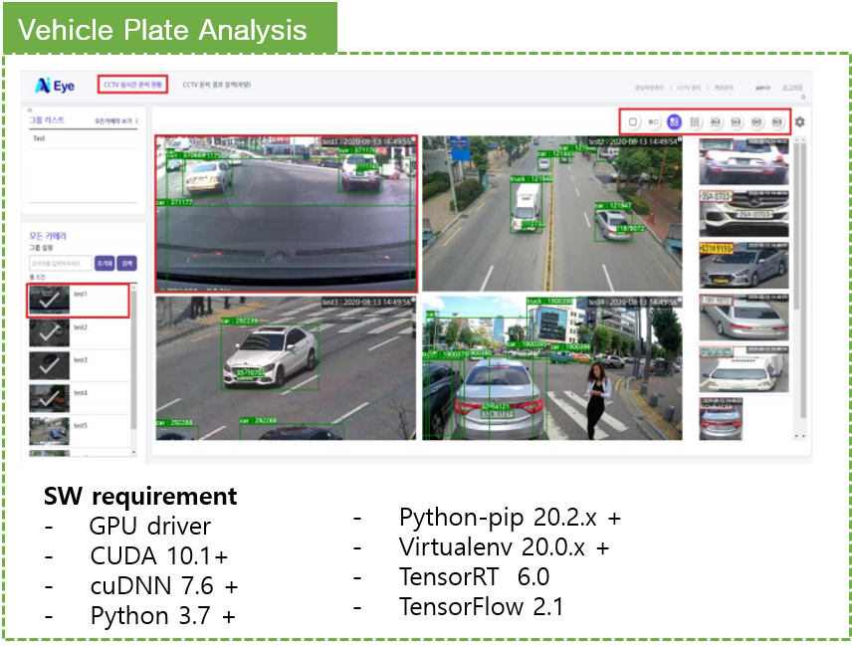
데이터 처리 가속 - 자원선점
2
토폴로지(Topology) 인지형 자원 선점
대규모 지능형 서비스는 CPU/GPU/NIC 등 여러 장치 협업, 여러 개의 AI 모델 사용
ex) CCTV와 같은 스트리밍 분석
이 때, 컴퓨팅 자원의 Affinity 확보, Data Copy ↓
<GS-Engine 토폴로지 인지형 컴퓨팅 자원 선점 기술>
<자원 선점 기술 성능 시험에 활용한 자동차 분석 서비스>

Slide 12
데이터 처리 가속 - 자원선점
2
자원 선점 성능 분석 서비스 개요
Data: FHD(1920*1080), 709 MB, 107,836 Frames
Model: SSD_MobileNet v2, LeNet-PReLU, DeepSORT
I/O Intensive Application 경우
CPU 자원 선점 시, 엣지 서비스 성능 향상(3%)
대용량 데이터 입력, 다중 모델(데이터 이동)/이종 자원 → PCIe 공유자원 Bottleneck 발생
① 성능 실험 결과 (1 container, 1 노드)
 | 4 CPUs-10GB MEM | 40CPUs-120GB MEM | 74CPUs-120GB MEM
Basic | 89.1 | 85.24 | 88.72
CPU pinning | 123.71 | 84.42 | 88.06
Single NUMA | 129.17 | 84.94 | 83.47
② 성능 실험 결과 (2 container, 멀티 노드)
 | 1Node-1Pod | 1Node-2Pods | 2Nodes-2Pods | 2Nodes-2Pod(/w CPU Pinning) | 2Nodes-2Pod(148CPUs) | 2Nodes-2Pods(240GB)
analysis time (msec) | 88.72 | 86.57 | 97.16 | 97.03 | 98.9 | 97.16
<자동차 번호판 분석 서비스의 토폴로지 인지형 컴퓨팅 자원 선점 기반 성능 분석 결과>

Slide 13
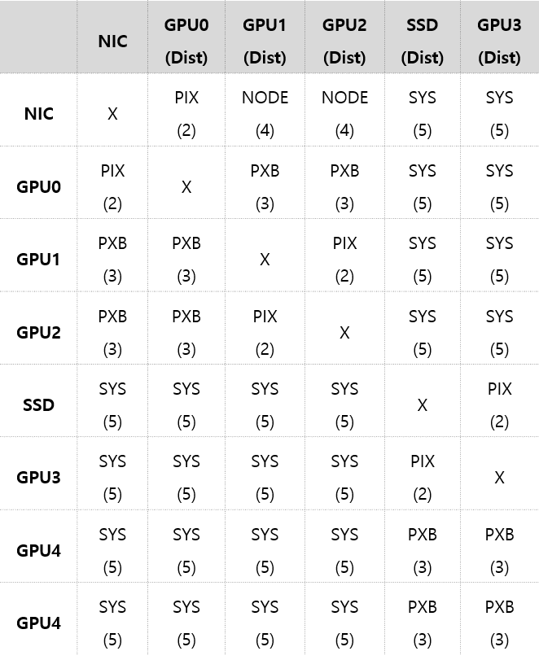
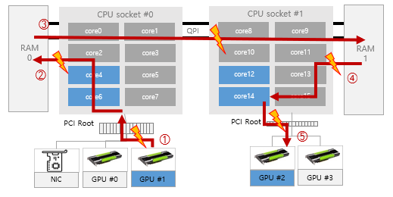
데이터 처리 가속 - 자원선점
2
데이터 처리 성능 향상 요소: 이종 자원 간의 데이터 이동/복사 감소
Resource Distance Matrix
Data 전송 패스(Path)를 바탕으로 자원 할당
다중 지능형 서비스의 동시 실행을 위한 전송 패스의 이원화
마이크로서비스 실행을 위한 자원 할당 알고리즘 활용
Data Path btw GPUs
<Resource Distance Matrix의 분석 지점>
<Resource Distance Matrix 분석 결과>

Slide 14
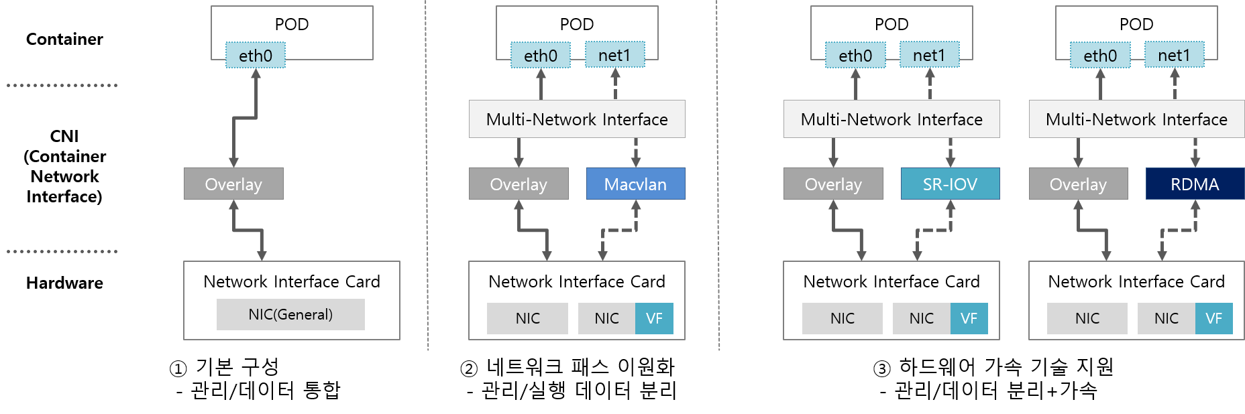
데이터 전송 가속
2
네트워크 장치 하드웨어 가상화/가속 기술 활용 데이터 전송 경로 이원화
컨테이너 내부 가상 네트워크 장치 추가 → 데이터 전송 패스 이원화
컨테이너에 가상 네트워크 장치 추가 시, 네트워크 장치 가속 기능 제공(SR-IOV)
컨테이너 내 애플리케이션의 고속 데이터 접근 기능, RDMA 활용지원
Problem
하나의 네트워크가
다른 목적으로 공유 (Bottleneck)
<데이터 전송 가속 기술(②,③) 개념도>

Slide 15
실행 환경 최적화 기술
Ⅲ

Slide 16
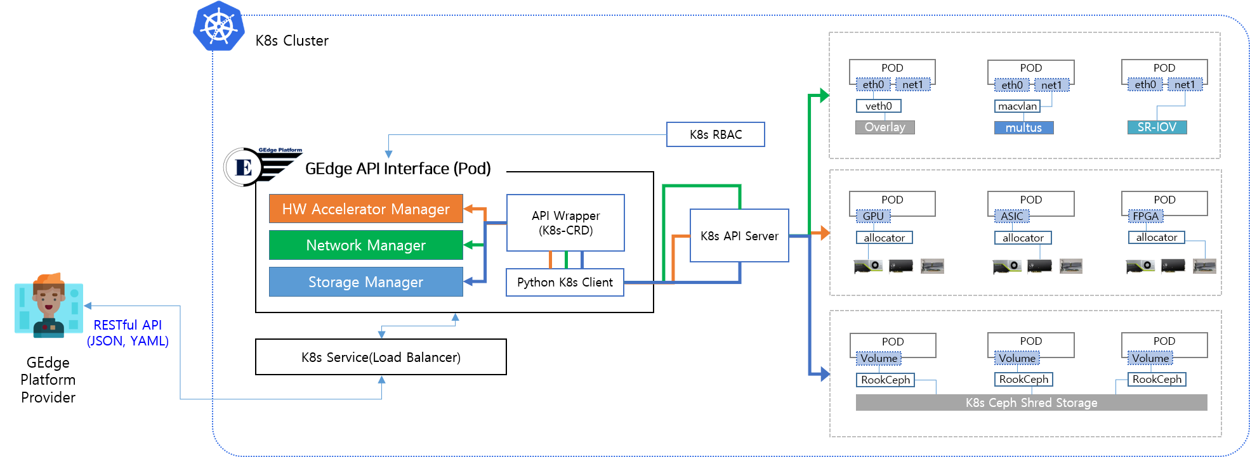
실행환경 최적화 - 실행 인터페이스
3
서비스 실행 및 가속 자원 구성 편의 제공을 위한 인터페이스 제공(RESTful API)
하드웨어 가속 자원(GPU, ASIC, FPGA) 구성 및 관리 기능
컴퓨팅 자원 선점(토폴로지 매니저)
데이터 전송 패스 이원화(다중 NIC, SR-IOV) 자원 구성 및 관리 기능
마이크로서비스 기반 서비스 메시 구성 기능
공용 데이터 처리용 공유 스토리지 자원 구성 및 관리 기능
<GS-Engine 기반 API 기능 구성도>

Slide 17
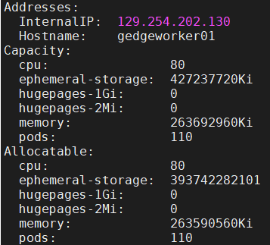
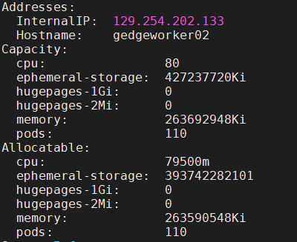
실행환경 최적화 - 서비스 스키마
3
데이터 처리/전송 가속 관련 서비스 스키마 구성 → Acceleration
지능형 서비스의 자원 할당 방법
CPU: Hyper-thread 단위 할당 (Integer 단위 요청, 할당)
CPU-GPU 자원 간 Topology 인지는 Best-effort 로 수행
spec:
containers:
...
- name: app
resources:
requests:
memory: "50Mi"
cpu: "250m"
limits:
memory: "100Mi"
cpu: "500m"
Acceleration:
topologyAware: true
communication: '["SRIOV", "RDMA"]'
compute: '["GPU, FPGA, AIX..."]’
Volumes:
- name: gedgevolume
① 자원 선점 X
② 자원 선점 O
<GS-Engine 데이터 처리/전송 가속 서비스 스키마 구성 예>
<CPU 자원 선점 유무에 따른, 컨테이너 관리 플랫폼의 자원 정보 비교>

Slide 18
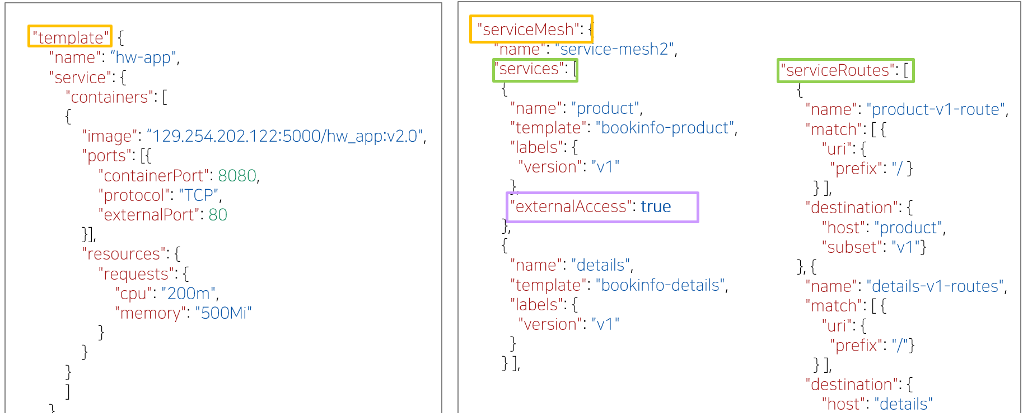
실행환경 최적화 - 서비스 스키마
3
컨테이너 관리 플랫폼의 서비스 스키마 단순화 → 엣지 서비스를 위한 기능 추출/추가/최적화
마이크로 서비스 스키마 지원
Service Template : 여러 마이크로 서비스 응용 정의서에서 공통으로 사용하는 부분
Service Mesh: 단일 목적 서비스를 제공하는 마이크로 서비스의 K8s-Service 들의 집합
Service Mesh는 K8s-Service 들 중, 외부에 노출 시키는 Service와 내부 호출용 Service 구분
<GS-Engine 마이크로서비스 스키마 설정 예>

Slide 19
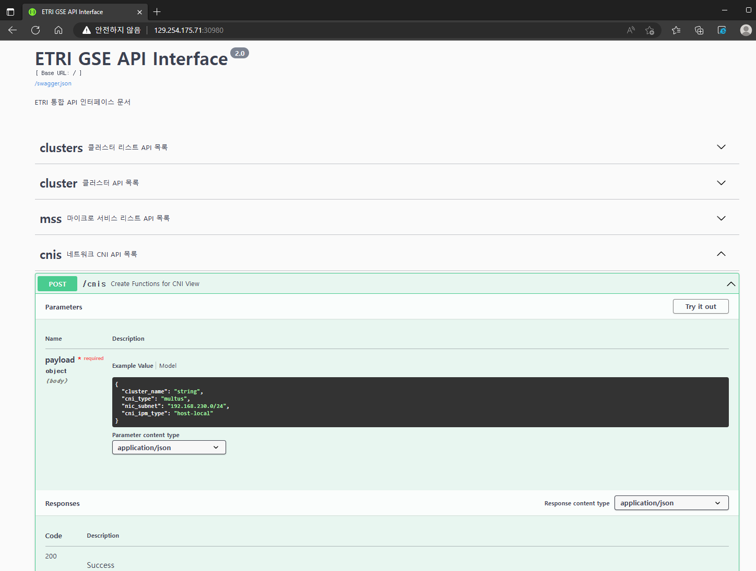
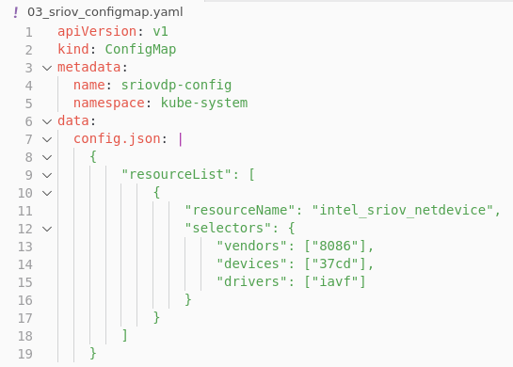
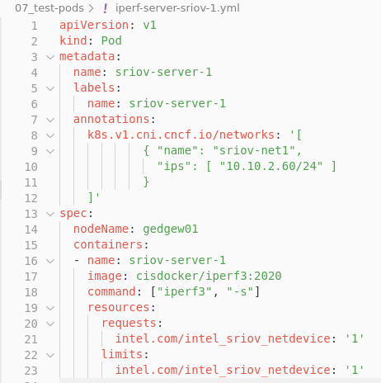
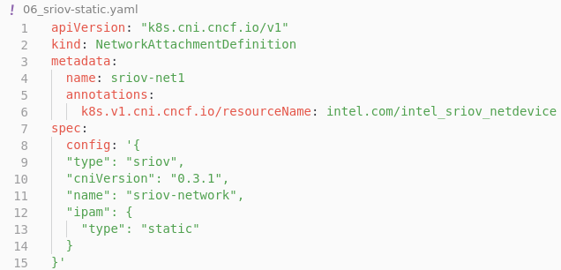
실행환경 최적화 - 성능 시험 도구
3
데이터 처리/전송 가속 기능 시험 도구 제공
이종의 네트워크 전송 가속 패스 구성 지원
모놀리식/마이크로 서비스 배포 및 트래픽 확인 기능 제공
네트워크 설정/자원 생성/서비스 정의 단순화
K8s Configmap
CNI Plugin
K8s Network CRD
K8s Pod
<데이터 전송 가속 네트워크 설정 예>
<데이터 전송 가속 네트워크 설정 단순화>

Slide 20
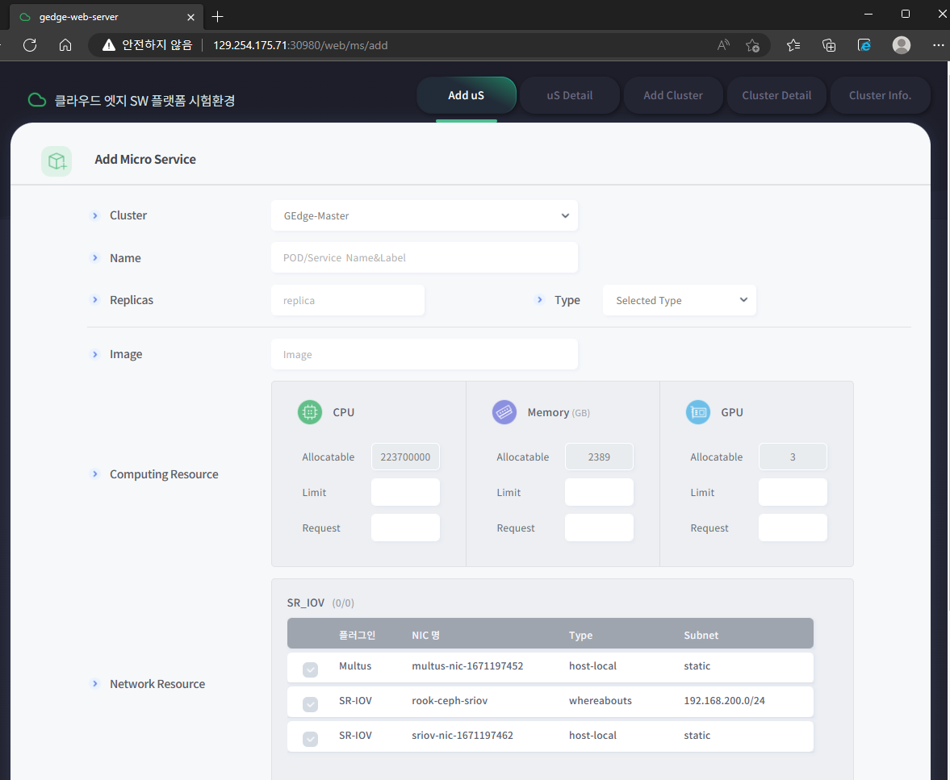
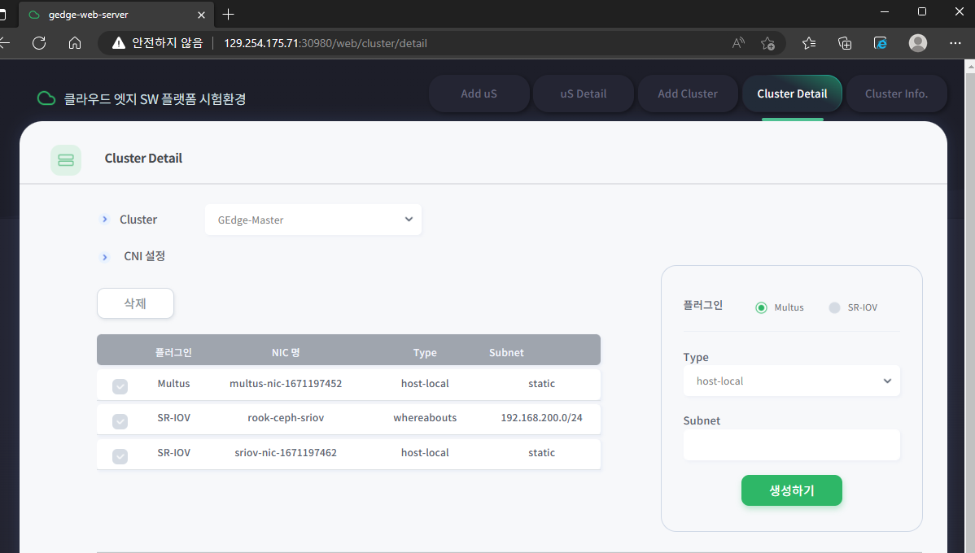
실행환경 최적화 - 성능 시험 도구
3
데이터 처리/전송 가속 기능 시험 도구 제공
이종의 네트워크 전송 가속 패스 구성 지원
모놀리식/마이크로 서비스 배포 및 트래픽 확인 기능 제공
네트워크 설정/자원 생성/서비스 정의 단순화
<GS-Engine 데이터 처리/전송 가속 기능 시험 도구>

Slide 21
GS-Engine 기술 적용 서비스
Ⅳ

Slide 22
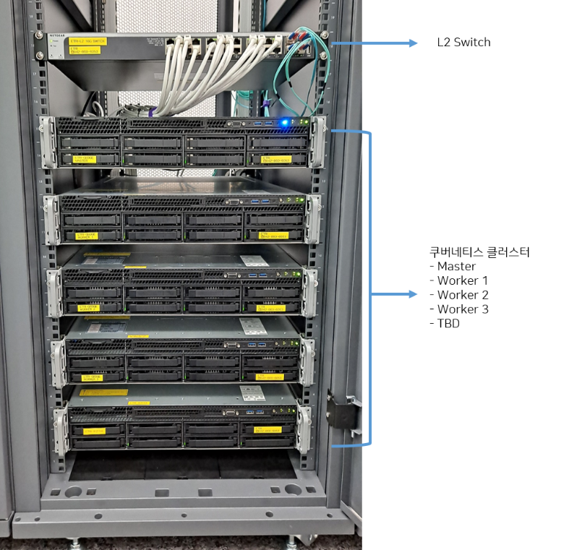
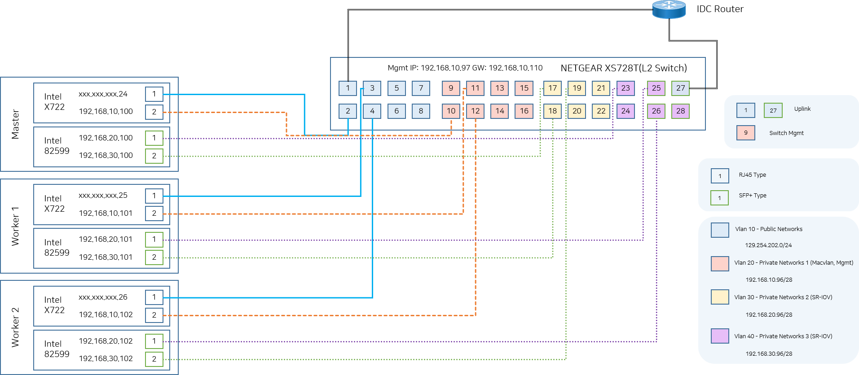
실행가속 SW/인프라 기술 - 테스트베드
4
지역별 테스트베드 구성
상용 네트워크 망 : 서울(동작), 고양(일산)
5G 오픈테스트랩 : 성남(판교), 대전
데이터 전송 가속을 위한 데이터 이원화 지원 네트워크 망 구성
네트워크 장치(2ea), 개별 장치 별 포트(2ea) 활용 VLAN 구분
개별 노드별 네트워크 장치 가상화 및 가속 기능 설정, 서비스에 활용
<GEdge 테스트베드 구성 모습>
<다채널 네트워크 기반 테스트베드 구축 형상>

Slide 23
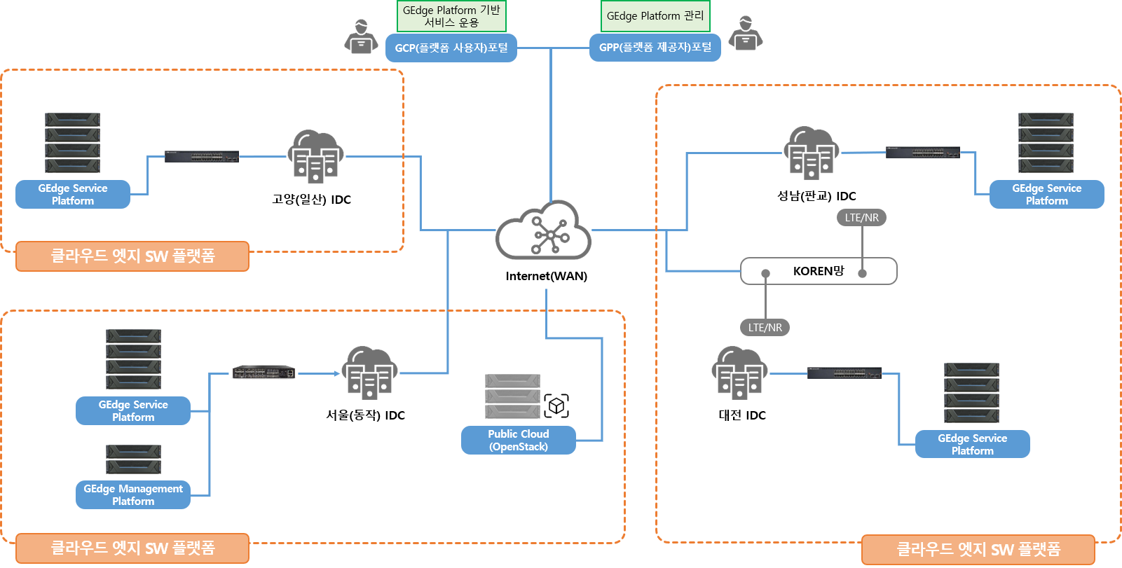
실행가속 SW/인프라 기술 - 테스트베드
4
지역별 테스트베드 구성
상용 네트워크 망 : 서울(동작), 고양(일산)
5G 오픈테스트랩 : 성남(판교), 대전
<지역별 테스트베드 간 연결 구성도(멀티 클러스터 관리 포함)>

Slide 24
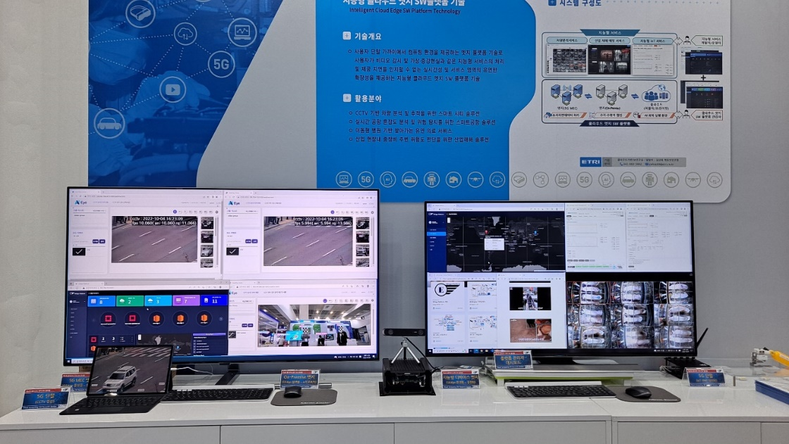
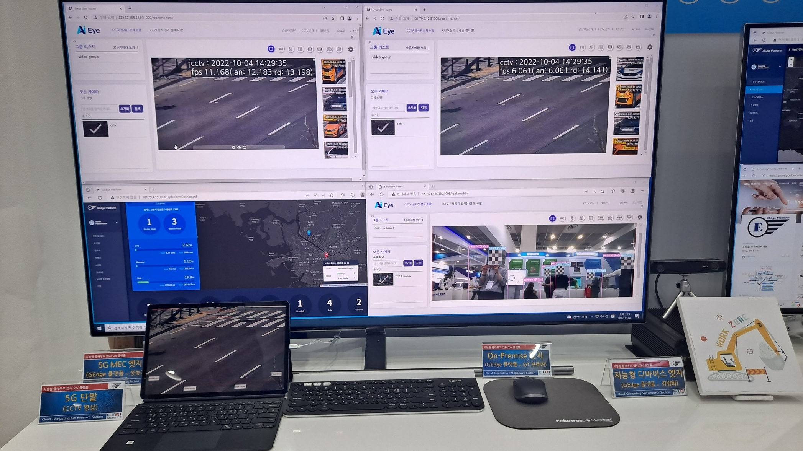
실행가속 SW/인프라 기술 적용
4
GEdge 구축 테스트베드 활용 서비스 형상 전시
22.04: ICT 사업화전시회, 22.09: 4차 산업혁명 페스티벌, 22.10: 한국 전자전(KES2022)
지능형 엣지 서비스 실행가속을 위한 SW/인프라 기술 적용 차량 번호판 인식 서비스 운용
토폴리지 인지형 자원선점, 네트워크 데이터 패스 이원화 및 장치 가속 기능 적용
분석 프레임 성능 기존의 약 2~3배 향상 확인
① 실행가속 지원 분석 프레임 수 : 11.168 fps
② 기본 분석 프레임 수 : 6.061 fps
<GEdge 플랫폼 기반 서비스 구성 형상(전시회)>
<실행가속 기술 적용 지능형 서비스의 분석 프레임 수 비교>

Slide 25

감사합니다.
http://gedge-platform.github.io
Gs-Engine 프레임워크 코어 개발자
차재근(jgcha@etri.re.kr)
GEdge Platform will lead Cloud-Edge Collaboration

